Slide 1


版本控制系统
GIT简介
后端组 鲜虎
上和国际

Slide 2
讲解内容
第一部分 什么是版本控制（VCS）
版本控制是一种记录一个或若干文件内容变化，以便将来查阅特定版本修订情况的系统
第二部分 Git是什么
Git是目前世界上最NB的分布式版本控制系统,开发者Linux之父 Linus Torvalds
第三部分 GIT的工作原理
以当时的全部文件为单位，记录一个快照，非记录各个文件的差异
第四部分 实战GIT
带你一起飞
上和国际

Slide 3
第一部分 什么是版本控制（VCS）
1
2020
2017
2019
一切变更的管理
2018
现在
版本控制是一种记录一个或若干文件内容变化，以便将来查阅特定版本修订情况的系统
上和国际

Slide 4
第二部分 Git是什么
2
Git是目前世界上最NB的分布式版本控制系统,开发者Linux之父 Linus Torvalds
优缺点：
分布式
开源免费
⽀持
离线工作
强大的
分支管理
学习
成本高
上和国际

Slide 5
第三部分 GIT的工作原理
3
以当时的全部文件为单位，记录一个快照，并非记录各个文件的差异
上和国际

Slide 6
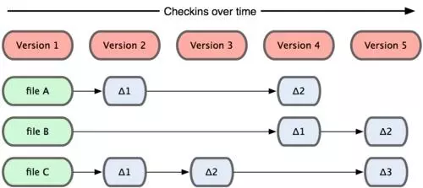
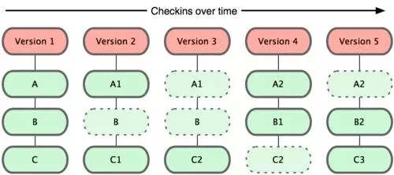
第三部分 GIT的工作原理
4
有对比才有伤害1
SVN
GIT
VS
记录各个文件的差异
记录一个快照
上和国际

Slide 7

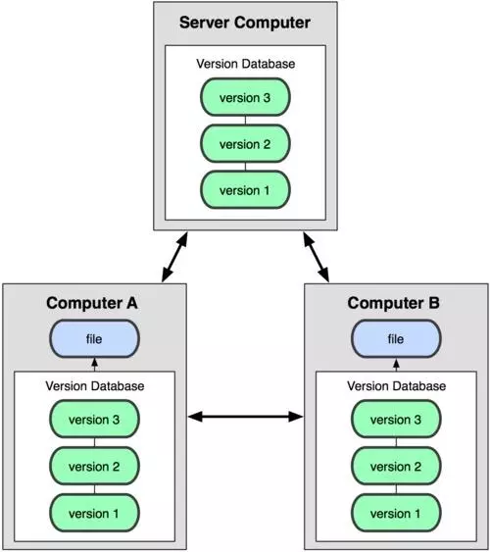
第三部分 GIT的工作原理
5
有对比才有伤害2
SVN
GIT
VS
集中式
分布式
上和国际

Slide 8
第三部分 GIT的工作原理
6
文件状态
工作区
暂存区
GIT本地仓库
GIT远程仓库
add到暂存区
commit到git本地仓库
push到到git远程仓库
checkout到工作区
pull到本地仓库
上和国际

Slide 9
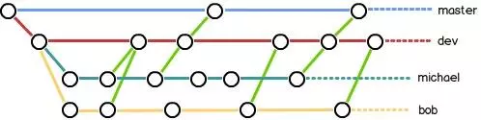
第三部分 GIT的工作原理
7
分支演变
上和国际

Slide 10

第四部分 实战GIT
GIT的基本配置
8
git config --global user.name 用户名
git config --global user.email 电子邮件
创建GIT版本库
工作目录中初始化仓库(git init)
从已有项目中克隆 (git clone)
GIT使用频率最高的命令
git status
git add ./
git log -n5
git commit -m'说明'
git pull
git push
GIT的安装
参考官网:https://git-scm.com/book/zh/v2/
上和国际

Slide 11
谢谢
上和国际

